Slide 1
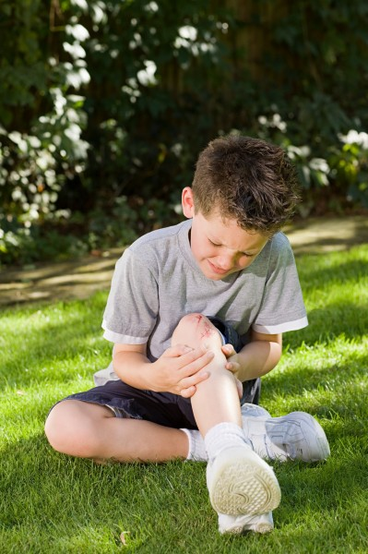

Slide 2
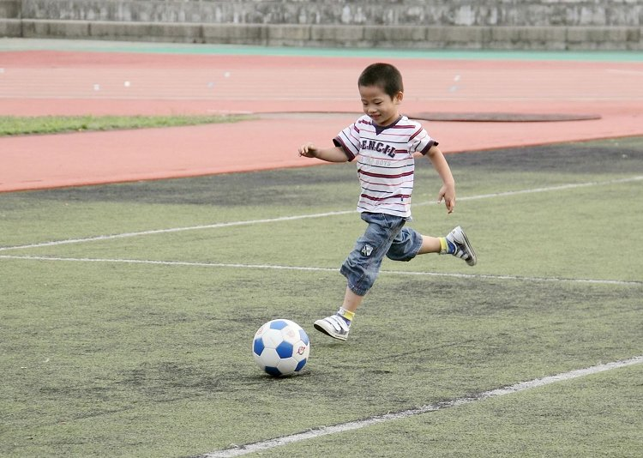
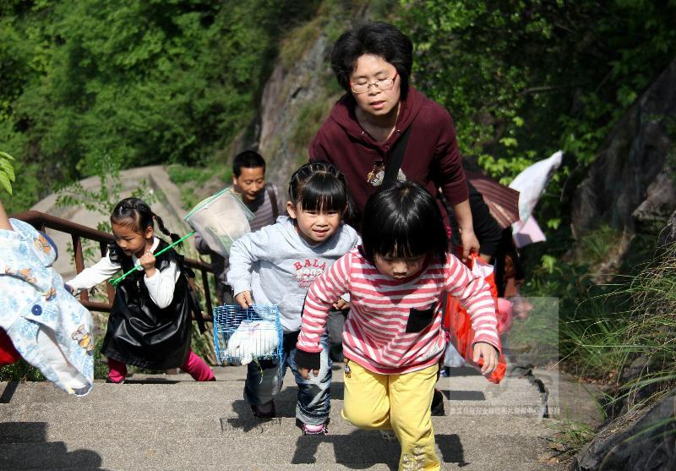
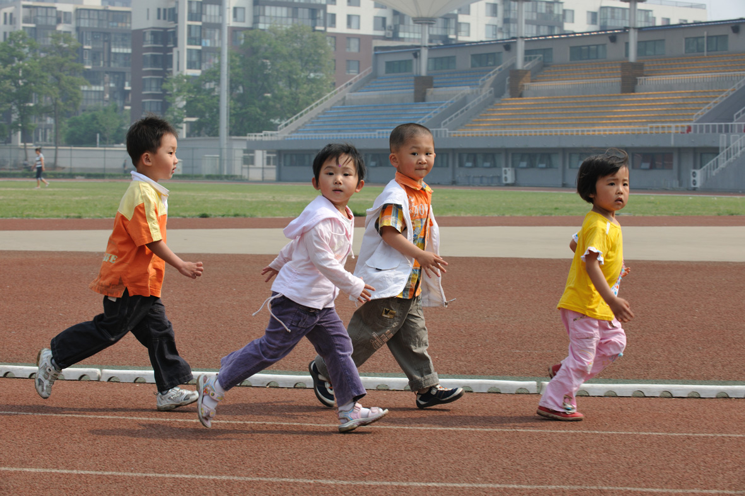
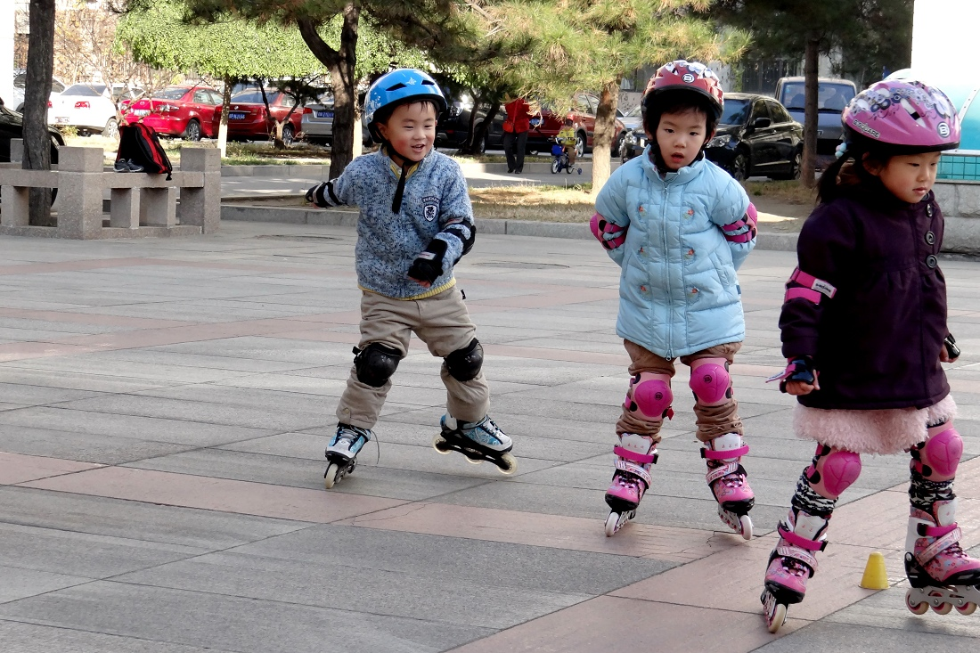

Slide 3
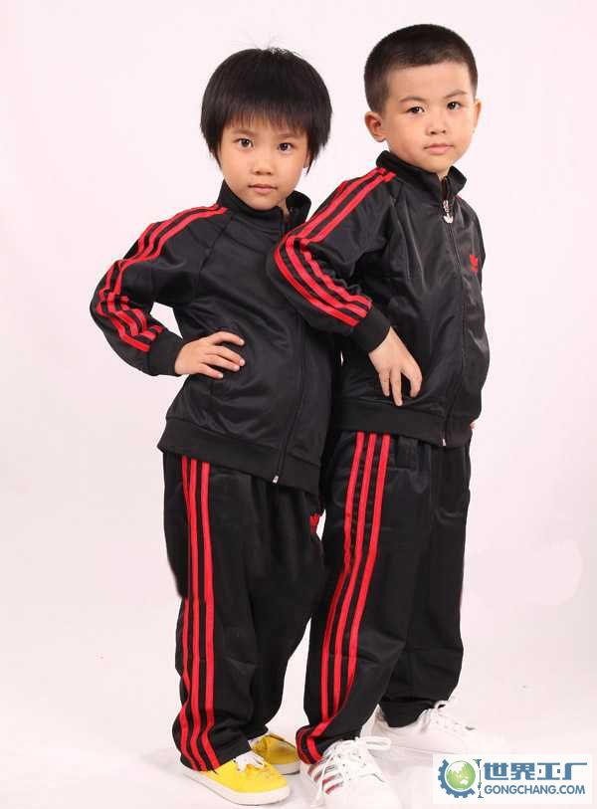
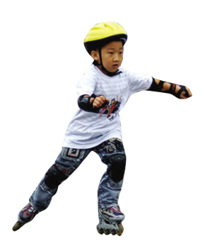

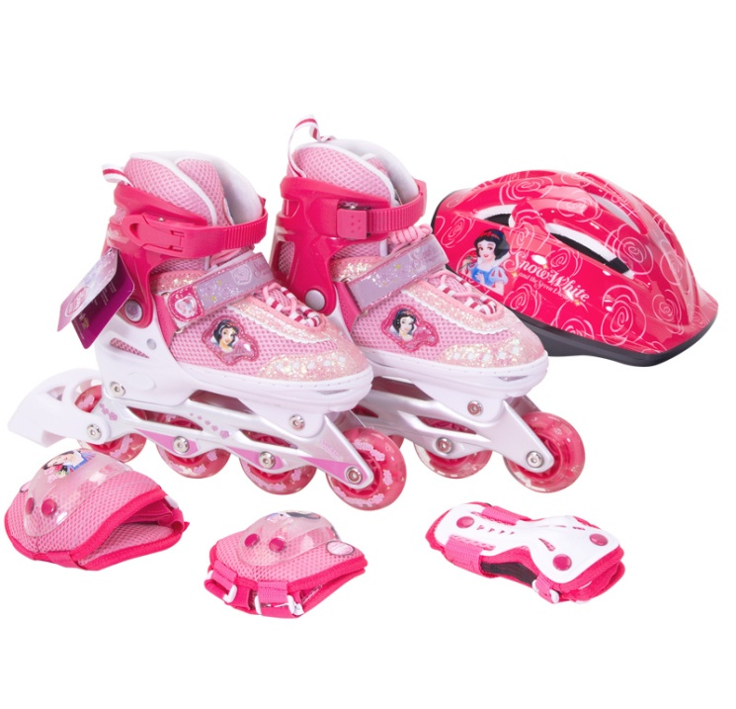
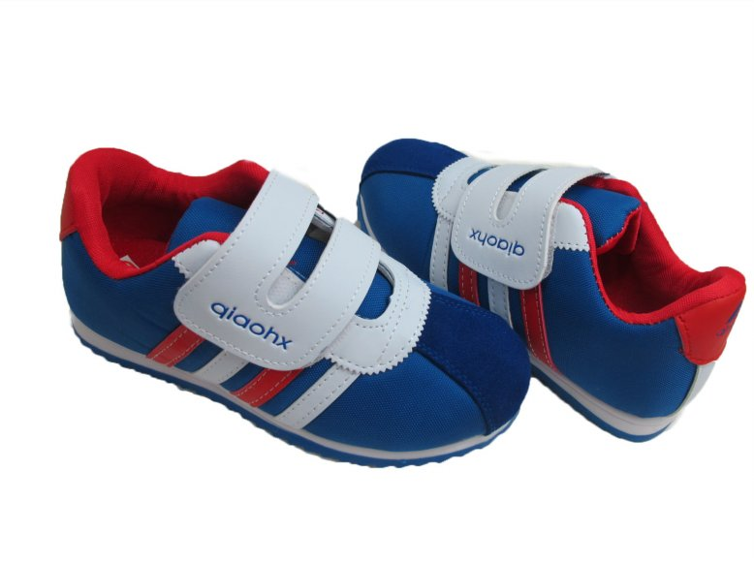
服装：宽松的运动服，不能太紧，合脚舒适的运动鞋。

Slide 4
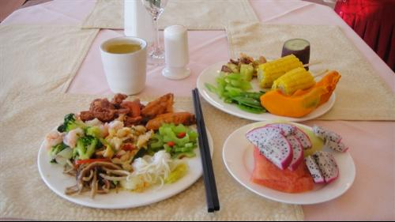
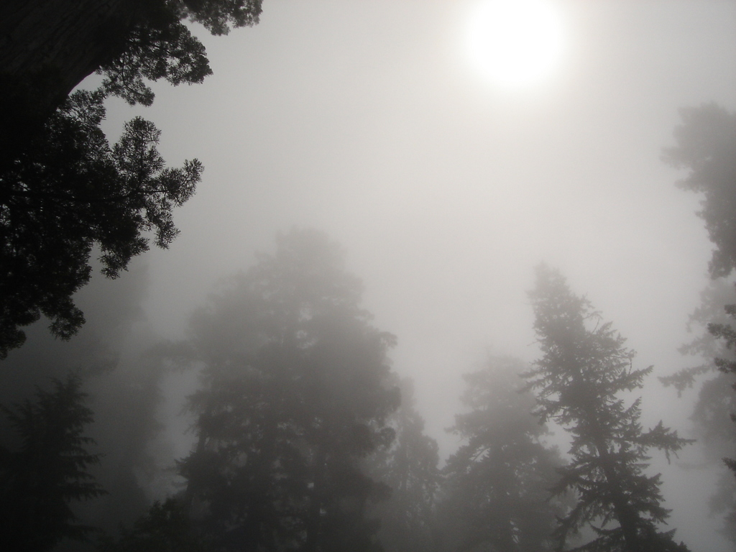
时间：餐后不在进行剧烈运动；下雾天也不适合运动
（原因：在下雾天，雾气里有大量的小尘埃、小灰尘，这些在我们运动时，
会通过我们的嘴巴、鼻子喘气时跑到我们的气管、喉咙里，我们就会生病）。

Slide 5
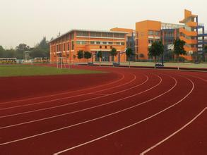
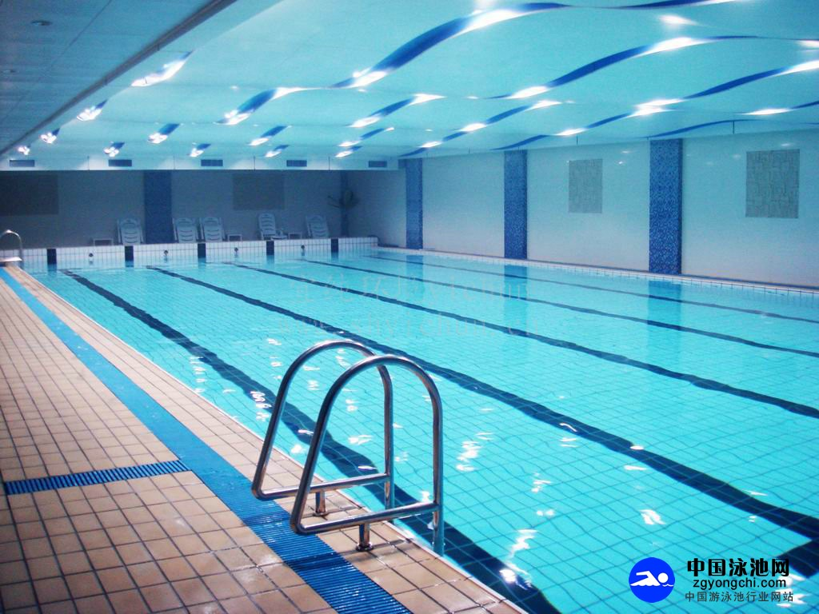
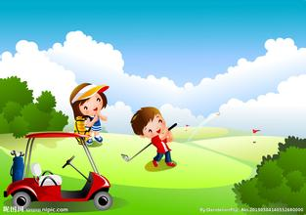

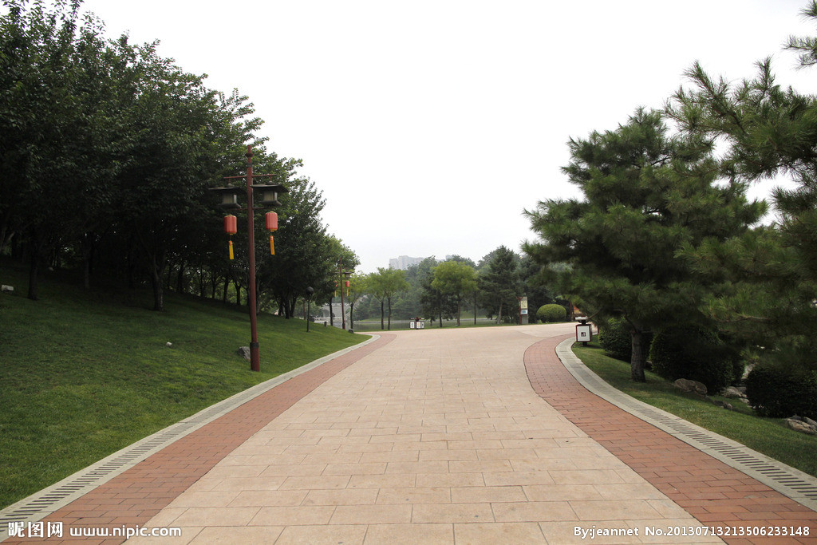
场地：要选择合适的运动场地，户外运动比室内运动效果好，
空间大，还能呼吸到新鲜空气。

Slide 6
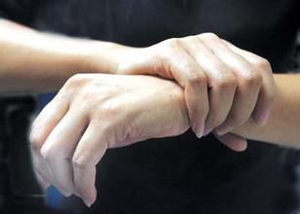
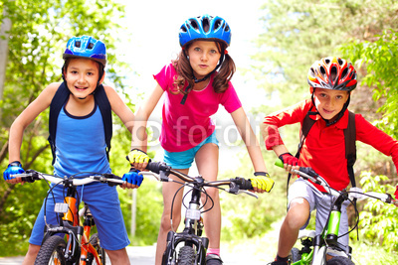

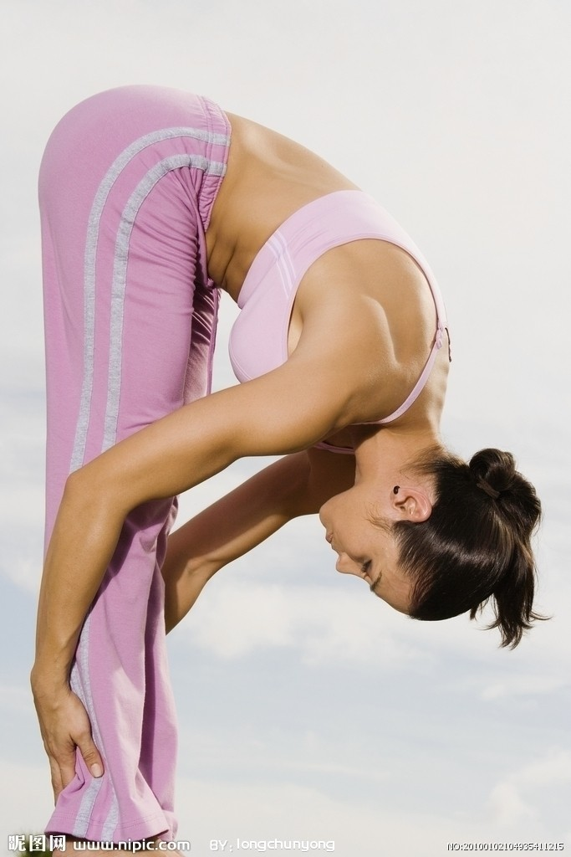
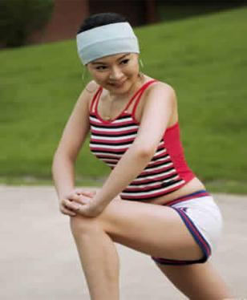
（2）运动中的注意事项：
①运动前要热身，活动各个关节。

Slide 7

②运动前要熟悉每个运动器械的使用方法

Slide 8
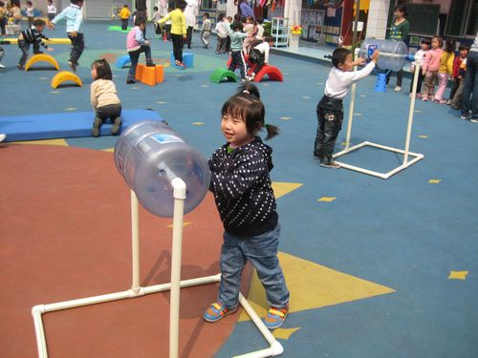
掌握正确的运动知识。
（1）不能长时间运动，应该注意休息。

Slide 9
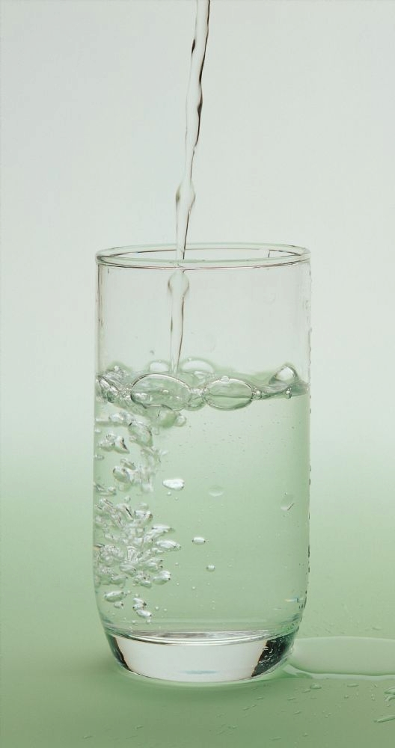
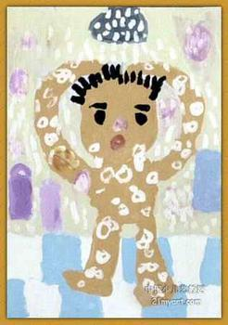
运动后不能马上喝水，应该在心跳稳定、不再大口喘气后再补充温水。

Slide 10
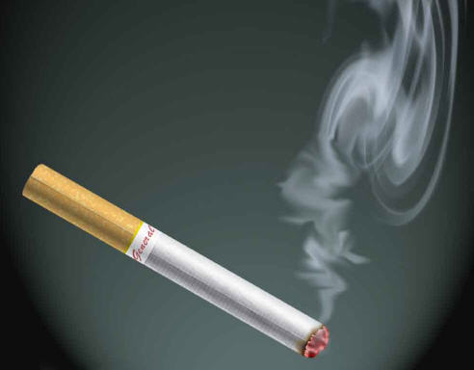

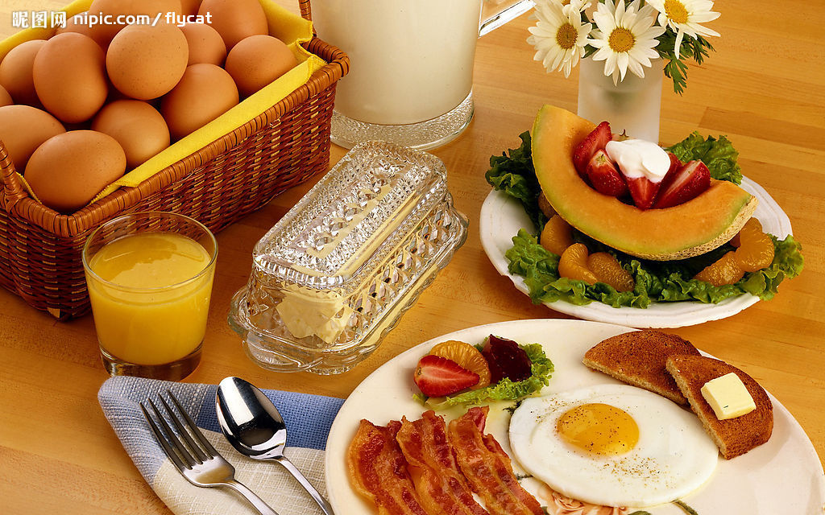

Slide 11
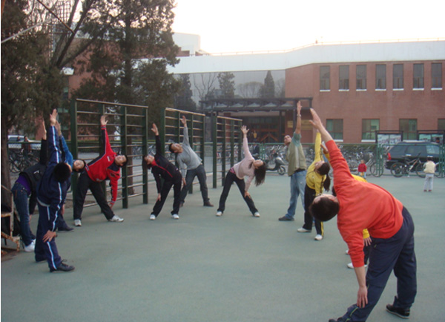
运动后要对肌肉进行按摩一下（轻轻拍打自己的四肢），
有利于肌肉放松、恢复。

